Slide 1

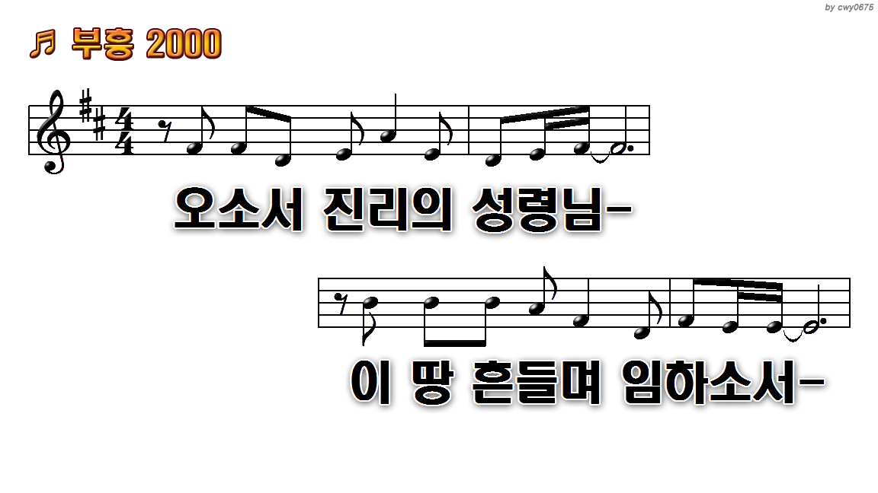
1.오소서 진리의 성령님
3.오소서 은혜의 성령님
5.부흥의 불길 타오르게 하소서
7.흰옷 입은 주의 순결한 백성

Slide 2
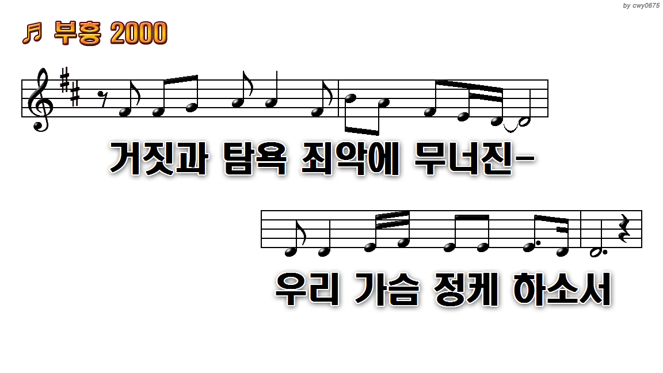
1.오소서 진리의 성령님
3.오소서 은혜의 성령님
5.부흥의 불길 타오르게 하소서
7.흰옷 입은 주의 순결한 백성

Slide 3
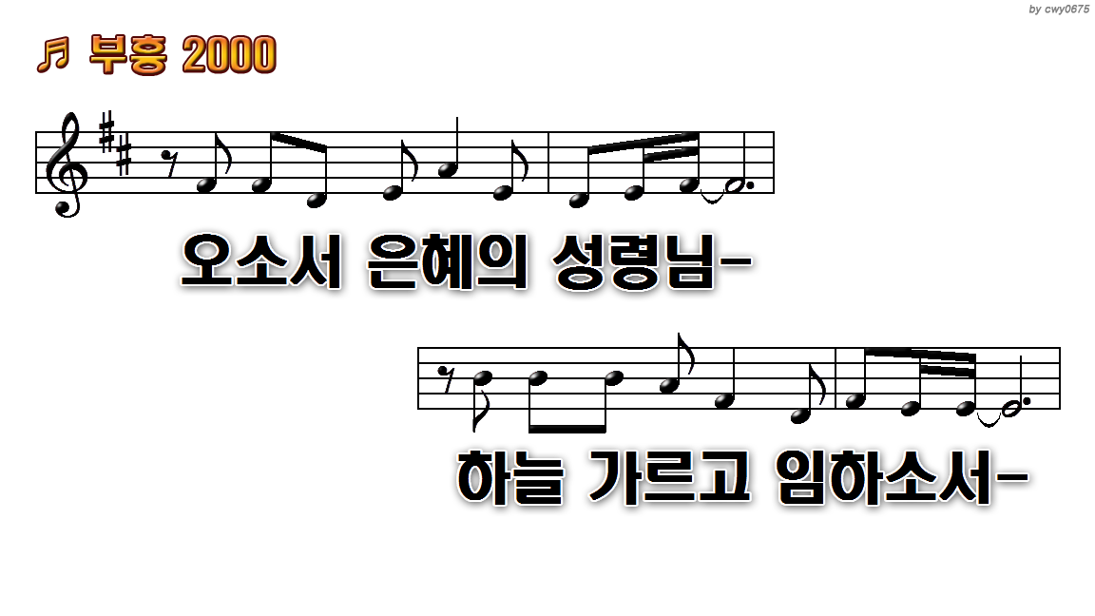
1.오소서 진리의 성령님
3.오소서 은혜의 성령님
5.부흥의 불길 타오르게 하소서
7.흰옷 입은 주의 순결한 백성

Slide 4
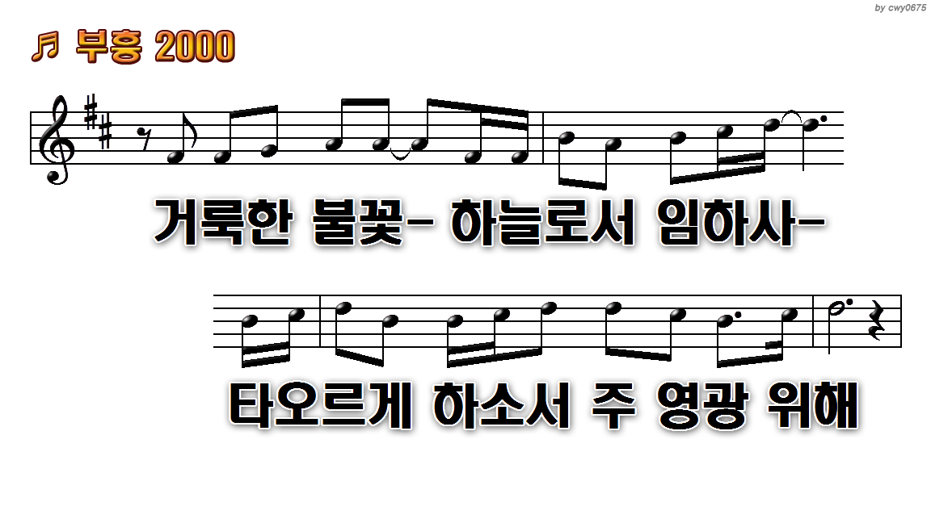
1.오소서 진리의 성령님
3.오소서 은혜의 성령님
5.부흥의 불길 타오르게 하소서
7.흰옷 입은 주의 순결한 백성

Slide 5
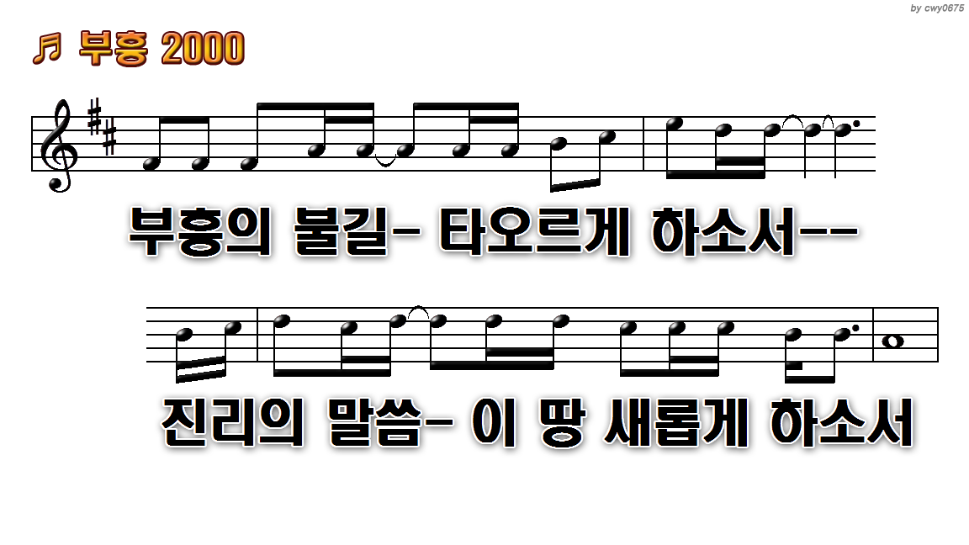
1.오소서 진리의 성령님
3.오소서 은혜의 성령님
5.부흥의 불길 타오르게 하소서
7.흰옷 입은 주의 순결한 백성

Slide 6
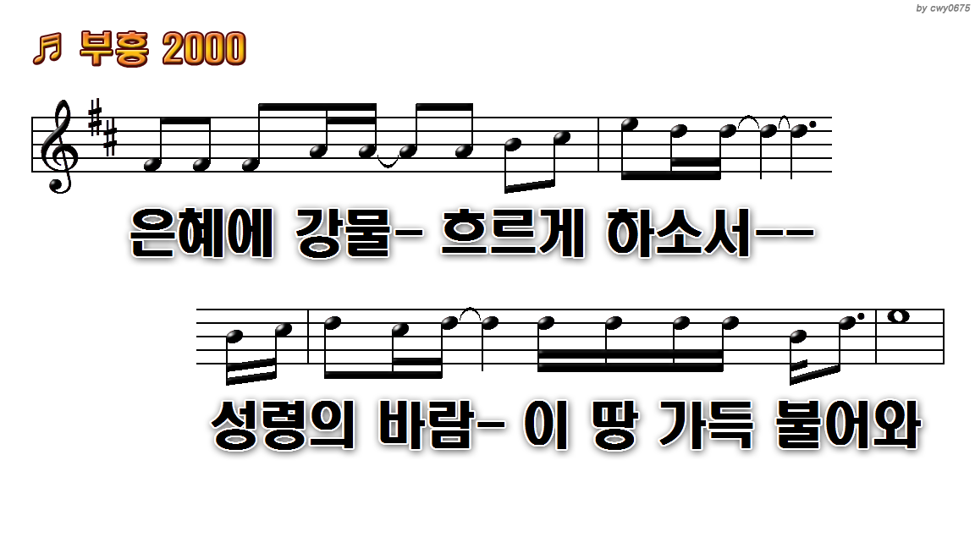
1.오소서 진리의 성령님
3.오소서 은혜의 성령님
5.부흥의 불길 타오르게 하소서
7.흰옷 입은 주의 순결한 백성

Slide 7
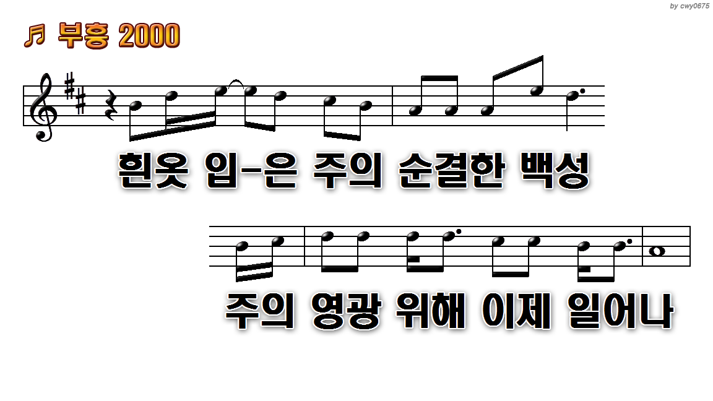
1.오소서 진리의 성령님
3.오소서 은혜의 성령님
5.부흥의 불길 타오르게 하소서
7.흰옷 입은 주의 순결한 백성

Slide 8
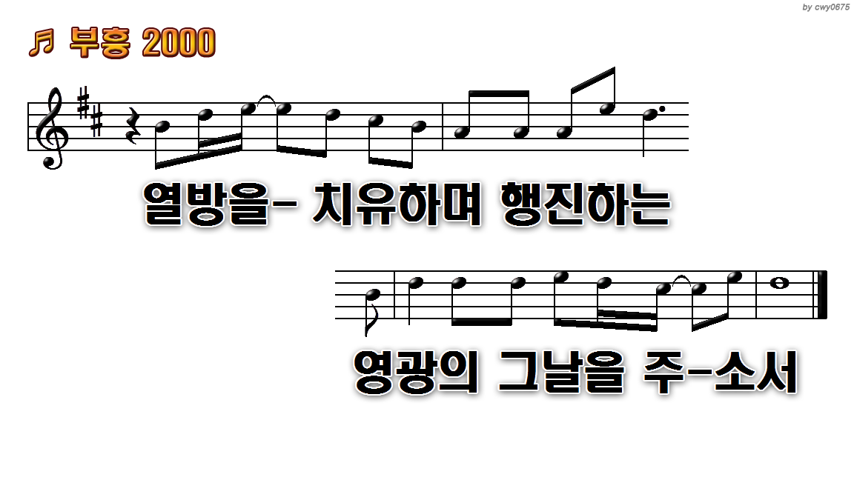
1.오소서 진리의 성령님
3.오소서 은혜의 성령님
5.부흥의 불길 타오르게 하소서
7.흰옷 입은 주의 순결한 백성

